Slide 1
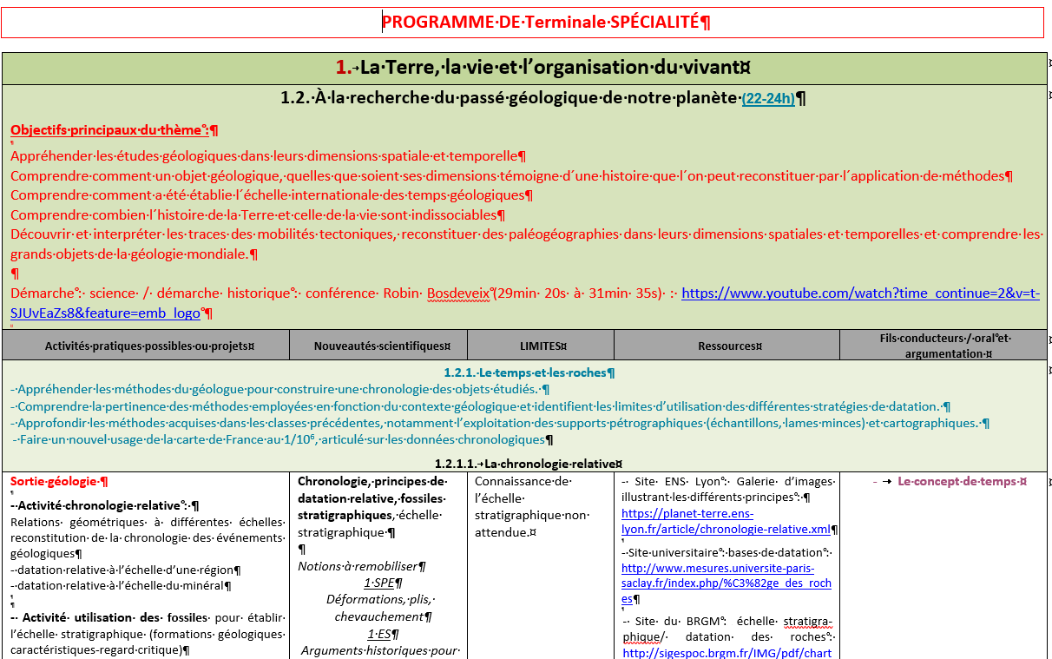
Vue globale du thème et ressources
https://magistere.education.fr/ac-grenoble/mod/book/view.php?id=702265&chapterid=6377

Slide 2
Classe de Terminale
THEMATIQUE :
La Terre, la vie et l’organisation du vivant
Thème :
À la recherche du passé géologique de notre planète : Le temps et les roches
Sous-thème : La chronologie relative
Objectifs du programme :
Les élèves apprennent :
que les relations géométriques (superposition, recoupement, inclusion) permettent de reconstituer la chronologie relative de structures ou d’événements géologiques de différentes natures et à différentes échelles d’observation.
que les associations de fossiles stratigraphiques, fossiles ayant évolué rapidement et présentant une grande extension géographique, sont utilisées pour caractériser des intervalles de temps.
Que l’identification d’associations fossiles identiques dans des régions géographiquement éloignées permet l’établissement de corrélations temporelles entre formations.
que les coupures dans les temps géologiques sont établies sur des critères paléontologiques : l’apparition ou la disparition de groupes fossiles.
que la superposition des intervalles de temps, limités par des coupures d’ordres différents (ères, périodes, étages), aboutit à l’échelle stratigraphique.
C4 : crises, ères géologiques, extinctions, renouvellement d'espèces.
Seconde : sédimentation et milieux de sédimentation, reconstitution des paléo environnements en utilisant le principe de l’actualisme. La biodiversité change au cours du temps (crises, extinctions massives, diversification).
Discussions et approches :
la connaissance de l’échelle stratigraphique internationale n’est pas attendue.
les élèves appréhendent les méthodes du géologue pour construire une chronologie des objets étudiés. Ils approfondissent les méthodes qu’ils ont acquises dans les classes précédentes, notamment l’exploitation des supports pétrographiques (échantillons, lames minces) et cartographiques. Ils font un nouvel usage de la carte de France au 1/106, articulé sur les données chronologiques..
Mots clés : chronologie, principes de datations relative (et absolue), fossiles stratigraphiques.
Activités possibles :
Utiliser les relations géométriques pour établir une succession chronologique d’événements à partir d’observations à différentes échelles et sur différents objets (lames minces observées au microscope, affleurements, cartes géologiques).
Observer une succession d’associations fossiles différentes dans une formation géologique et comprendre comment est construite une coupure stratigraphique (par exemple par l’étude des successions d’ammonites, de trilobites ou de foraminifères).
Comprendre les modalités de construction de l’échelle stratigraphique ; discuter les fondements et la validité des différents niveaux de coupures.
Observer les auréoles liées à la désintégration de l’uranium dans les zircons au sein des biotites.

Slide 3
Classe de Terminale
THEMATIQUE :
La Terre, la vie et l’organisation du vivant
Thème :
À la recherche du passé géologique de notre planète : Le temps et les roches
Sous-thème : La chronologie absolue
Objectifs du programme :
Les élèves apprennent :
que la désintégration radioactive est un phénomène continu et irréversible
que la demi-vie d’un élément radioactif est caractéristique de cet élément.
que la quantification de l’élément père radioactif et de l’élément fils radiogénique permet de déterminer l’âge des minéraux constitutifs d’une roche.
que différents chronomètres sont classiquement utilisés en géologie.
que ils se distinguent par la période de l’élément père.
que le choix du chronomètre dépend de l’âge supposé de l’objet à dater, qui peut être appréhendé par chronologie relative.
que les datations sont effectuées sur des roches magmatiques ou métamorphiques, en utilisant les roches totales ou leurs minéraux isolés.
que l’âge obtenu est celui de la fermeture du système considéré (minéral ou roche).
que cette fermeture correspond à l’arrêt de tout échange entre le système considéré et l’environnement (par exemple quand un cristal solide se forme à partir d’un magma liquide).
que des températures de fermeture différentes pour différents minéraux expliquent que des mesures effectuées sur un même objet tel qu’une roche, avec différents chronomètres, puissent fournir des valeurs différentes.
ECS de première : une longue histoire de la matière (désintégration radioactive)
Programme de physique-chimie en classe terminale.
Discussions et approches :
On se limite en chronologie absolue à l’étude des roches magmatiques pour laquelle la fermeture du système est due à l’abaissement de la température au-delà d’un certain seuil. L’étude des principes physiques de la désintégration des éléments radioactifs servant aux datations et les développements mathématiques permettant de déterminer l’âge des roches ne sont pas exigibles..
les élèves appréhendent les méthodes du géologue pour construire une chronologie des objets étudiés. Ils comprennent la pertinence des méthodes employées en fonction du contexte géologique et identifient les limites d’utilisation des différentes stratégies de datation.
Mots clés : chronologie, principes de datations (relative et) absolue, chronomètres.
Activités possibles :
Mobiliser les bases physiques de la désintégration radioactive.
Identifier les caractéristiques (demi-vie ; distribution) de quelques chronomètres reposant sur la décroissance radioactive, couramment utilisés dans la datation absolue : Rb/Sr, K/Ar, U/Pb.
Comprendre le lien, à partir d’un exemple, entre les conditions de fermeture du système (cristallisation d’un magma, ou mort d’un organisme vivant) et l’utilisation de chronomètres différents.
Extraire des informations à partir de cartes géologiques ; utiliser les apports complémentaires de la chronologie relative et de la chronologie absolue pour reconstituer une histoire géologique.

Slide 4
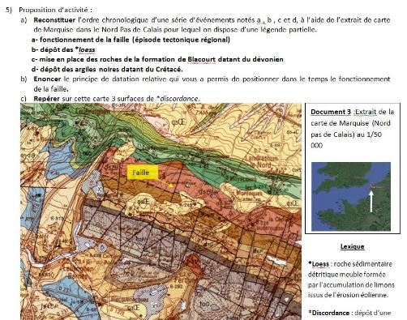
Proposition d'activités sur le thème "le temps et les roches" (utilisation des cartes géologiques)
https://magistere.education.fr/ac-grenoble/mod/book/view.php?id=702265&chapterid=6429

Slide 5
Les documents proposés ci-dessous peuvent être utilisés dans les deux sous parties (datation et traces du passé) Sur magistère: https://magistere.education.fr/ac-grenoble/mod/book/view.php?id=702265&chapterid=6378 Page "Genial.ly" : https://view.genial.ly/5ebe3cc28e243b0d5a32b44a/interactive-image-le-temps-et-les-roches-terminale-specialite

Slide 6
Classe de Terminale
THEMATIQUE :
La Terre, la vie et l’organisation du vivant
Thème :
À la recherche du passé géologique de notre planète : Les traces du passé mouvementé de la Terre
Sous-thème : Des domaines continentaux révélant des âges variés
Objectifs du programme :
Les élèves apprennent :
que les continents associent des domaines d’âges différents. Ils portent des reliquats d’anciennes chaînes de montagnes (ou ceintures orogéniques) issues de cycles orogéniques successifs..
C4 : dynamique interne, tectonique des plaques, séismes, volcanisme, dorsale, fosse, divergence, convergence.
Spécialité de première : dynamique de la lithosphère (marqueurs de la collision ou de l'extension, dorsales lentes, marges passives).
Mots clés : cycle orogénique, ophiolites, paléogéographie.
Discussions et approches :
les élèves mobilisent leurs acquis de la classe de première sur la tectonique globale actuelle (notamment les marqueurs de collision ou d’extension) pour reconstituer l’histoire géologique de la Terre et notamment sa paléogéographie.
Activités possibles :
Observer la carte géologique mondiale afin d’identifier quelques ceintures orogéniques.
Recenser et organiser les informations chronologiques sur les formations magmatiques et métamorphiques, figurant sur une carte de France au 10⁻⁶.

Slide 7
Un genially sur les traces du passé mouvementé de la Terre
https://magistere.education.fr/ac-grenoble/mod/book/view.php?id=702265&chapterid=6380

Slide 8
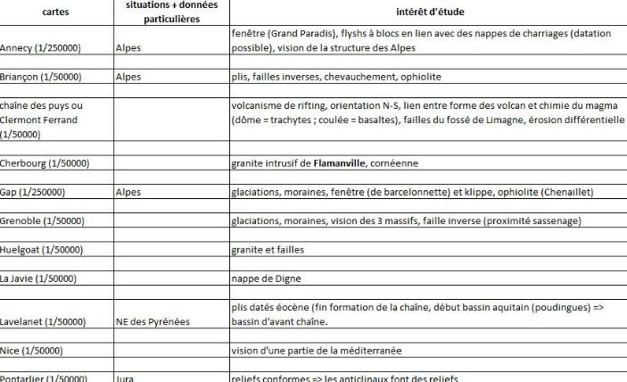
Quelques exemples de cartes et leur intérêt en lien avec le programme :
https://magistere.education.fr/ac-grenoble/mod/book/view.php?id=702265&chapterid=6430

Slide 9
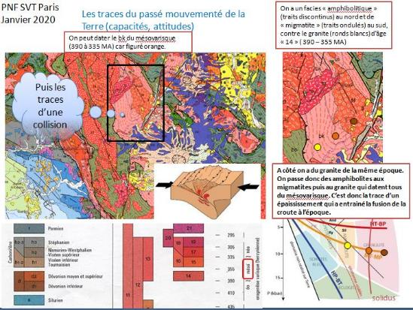
Présentation de la carte géologique de France au millionième (avec des exemples d’activités)
https://magistere.education.fr/ac-grenoble/mod/book/view.php?id=702265&chapterid=6379

Slide 10
Approche didactique de la carte géologique au millionième
https://magistere.education.fr/ac-grenoble/mod/book/view.php?id=702265&chapterid=6379

Slide 11
Classe de Terminale
THEMATIQUE :
La Terre, la vie et l’organisation du vivant
Thème :
À la recherche du passé géologique de notre planète : Les traces du passé mouvementé de la Terre
Sous-thème : La recherche d’océans disparus
Objectifs du programme :
Les élèves apprennent :
que les ophiolites sont des roches de la lithosphère océanique. La présence de complexes ophiolitiques formant des sutures au sein des chaînes de montagnes témoigne de la fermeture de domaines océaniques, suivie de la collision de blocs continentaux par convergence de plaques lithosphériques.
que l’émergence d’ophiolites résulte de phénomènes d’obduction ou de subduction, suivis d’une exhumation.
C4 : dynamique interne, tectonique des plaques, séismes, volcanisme, dorsale, fosse, divergence, convergence.
Spécialité de première : dynamique de la lithosphère (marqueurs de la collision ou de l'extension, dorsales lentes, marges passives).
Discussions et approches :
les élèves mobilisent leurs acquis de la classe de première sur la tectonique globale actuelle (notamment les marqueurs de collision ou d’extension) pour reconstituer l’histoire géologique de la Terre et notamment sa paléogéographie.
l’étude de la diversité des ophiolites n’est pas au programme. L’exhumation des ophiolites subduites est mentionnée comme un fait mais n’est pas expliquée. Aucune notion relative à l’isostasie n’est exigée.
Mots clés : cycle orogénique, ophiolites, paléogéographie.
Activités possibles :
Recenser, extraire et organiser des données de terrain ou cartographiques pour argumenter :
- sur l’origine océanique d’un complexe ophiolitique (données pétrographiques et minéralogiques) ;
- sur l’idée de suture (données cartographiques : par exemple, les Alpes ou l’Himalaya).
Établir des corrélations entre la composition minéralogique d’une roche et les différentes conditions de pression et de température, déterminées par les contextes de subduction.

Slide 12
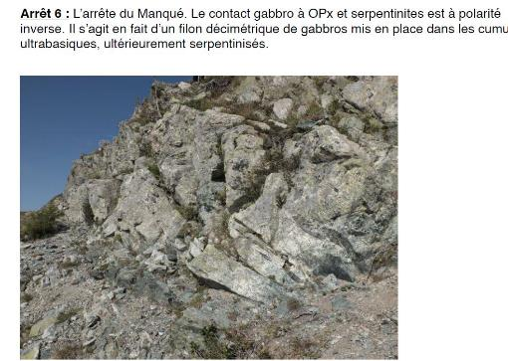
L’ophiolite de Chamrousse, un fil conducteur possible pour la partie géologie : que l’on démarre par une sortie sur le terrain ou non, elle permet d’aborder les notions de chronologie relative et absolue et de repérer des traces du passé mouvementé de la Terre Ce document comporte des pistes d’activités, des liens vers des publications scientifiques sur le sujet et vers les Genially
https://magistere.education.fr/ac-grenoble/mod/book/view.php?id=702265&chapterid=6431

Slide 13
Classe de Terminale
THEMATIQUE :
La Terre, la vie et l’organisation du vivant
Thème :
À la recherche du passé géologique de notre planète : Les traces du passé mouvementé de la Terre
Sous-thème : Les marques de la fragmentation continentale et de l’ouverture océanique
Objectifs du programme :
Les élèves apprennent :
que les marges passives bordant un océan portent des marques de distension (failles normales et blocs basculés) qui témoignent de la fragmentation initiale avant l’accrétion océanique.
que les stades initiaux de la fragmentation continentale correspondent aux rifts continentaux.
que la dynamique de la lithosphère détermine ainsi différentes périodes paléogéographiques, avec des périodes de réunion de blocs continentaux, liées à des collisions orogéniques, et des périodes de fragmentation conduisant à la mise en place de nouvelles dorsales.
C4 : dynamique interne, tectonique des plaques, séismes, volcanisme, dorsale, fosse, divergence, convergence.
Spécialité de première : dynamique de la lithosphère (marqueurs de la collision ou de l'extension, dorsales lentes, marges passives).
Discussions et approches :
les élèves mobilisent leurs acquis de la classe de première sur la tectonique globale actuelle (notamment les marqueurs de collision ou d’extension) pour reconstituer l’histoire géologique de la Terre et notamment sa paléogéographie.
Mots clés : cycle orogénique, ophiolites, paléogéographie..
Activités possibles :
Établir des corrélations entre la composition minéralogique d’une roche et les différentes conditions de pression et de température, déterminées par les contextes de subduction.
Recenser, organiser et exploiter des données (sismiques, tectoniques, sédimentaires) :
- relatives à des marges passives divergentes ;
- relatives à un rift continental (par exemple, le rift des Afars).

